Slide 1
PROGRAM KREDIT MOTOR FIFGROUP
NAMA : MOH RIFQI MIFFTAKHULKHOIR
NIM : 24.240.0040
KELAS : 1P41
Institut Widya Pratama | 1 January 2025

Slide 2
LATAR BELAKANG DAN PERMASALAHAN
Latar Belakang:
Dalam membuat sebuah usaha kios motor pun pasti tidak terlepas dari banyaknya motor yang akan dijual pada kios tersebut dan banyaknya konsumen atau pelanggan yang akan membeli motor-motor tersebut, dan tentunya pasti membutuhkan sebuah struktur pengelolahan data yang baik Sehingga untuk membantu usaha-usaha kios motor second ini dalam mengelola seputar data-data motor dan pelanggan, maupun melakukan transaksi pembayaran, maka dibuatlah aplikasi kredit motor sederhana ini.
Permasalahan:
Penggunaan sistem manual dalam pengelolaan kredit motor masih banyak digunakan, dan menyebabkan beberapa permasalahan, seperti:
Kesalahan pengolahan data, Inefisiensi waktu dan biaya, Risiko kehilangan data, Kurangnya transparansi proses pengajuan kredit, Keterlambatan dalam pengambilan keputusan.
Permasalahan ini berdampak pada kepuasan nasabah dan efisiensi operasional lembaga keuangan.

Slide 3


Tujuan dan Manfaat :
Tujuan :
1. Membuat aplikasi sederhana kredit motor agar efektif dan efisien.
2. Mengembangkan aplikasi sederhana agar dapat mengelola data kredit motor secara akurat dan cepat.
3. Meningkatkan kualitas pelayanan dengan meminimalkan kesalahan dan meningkatkan kecepatan pengolahan data.
Manfaat :
1. Meningkatkan efisiensi pengelolaan kredit motor dengan mengurangi waktu dan biaya operasional.
2. Meningkatkan akurasi pengolahan data kredit motor.
3. Meningkatkan kualitas pelayanan kepada nasabah.
Murad Naser | Universitas Fauget | Ekonomi | 2025

Slide 4
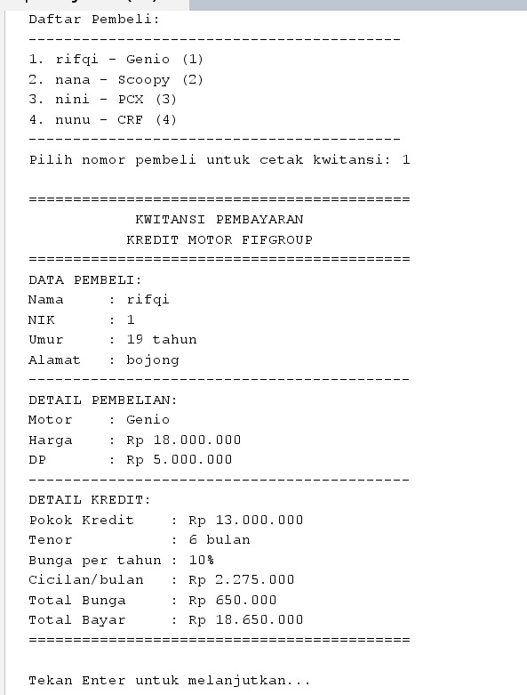
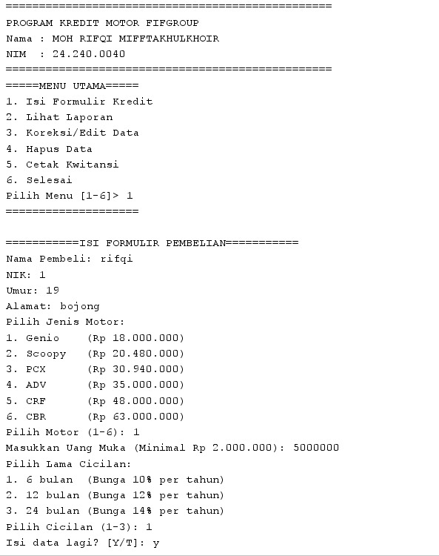
Layout Program (Input):

Slide 5
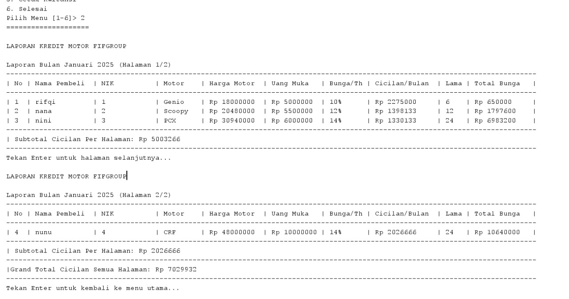
Layout Program (Output) :

Slide 6
Kesimpulan dan Saran
Kesimpulan:
Dengan membuat aplikasi sederhana kredit motor ini tidak hanya meningkatkan efisiensi dan kualitas pelayanan, tetapi juga memperkuat daya saing perusahaan, meminimalkan risiko operasional, dan memberikan pengalaman yang lebih baik bagi nasabah.
Saran:
Dalam pengembangan aplikasi ini selanjutnya, diharapkan aplikasi ini bisa online, sehingga melakukan transaksinya tidak harus di tempat yang bersangkutan.
Link Pseudocode dan program dibawah ini :
https://github.com/ripqi234/Project-java-kredit-motor

